Slide 1
Web Programming Basic – CSS for styling
Pitch Deck
20xx
</
} /> [
/>
By Muhamad Firly Ramadan

Slide 2
</ Table of contents
{01}
{04}
What is css?
Properties and value
{02}
Why we should use css?
{03}
Selectors

Slide 3
01
What is css?
Pitch Deck
20xx
</>
} /> [

Slide 4
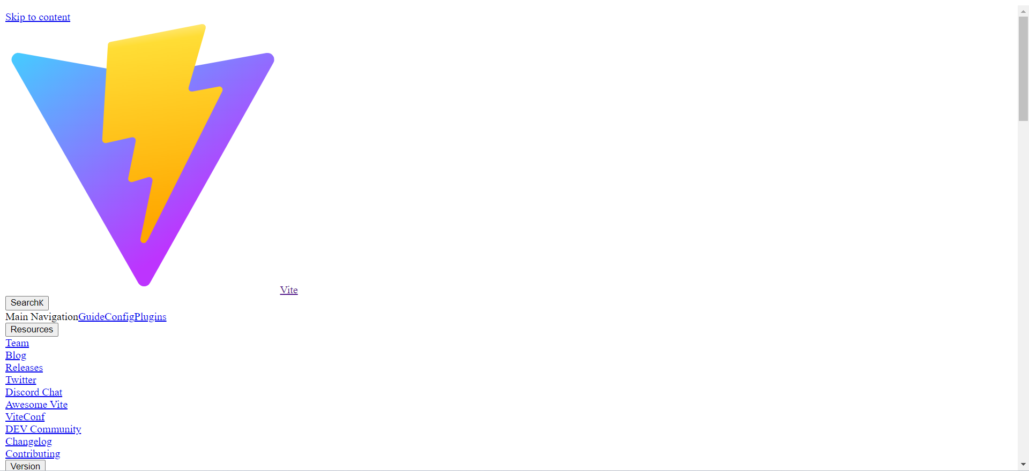

</ What is css?
CSS atau kepanjangan dari Cascading Style Sheets biasa digunakan untuk memberikan styling pada halaman website.
Tanpa CSS:
Dengan CSS:

Slide 5
02
Why we should use css?
Pitch Deck
20xx
</>
} /> [

Slide 6
03
Selectors
Pitch Deck
20xx
</>
} /> [

Slide 7
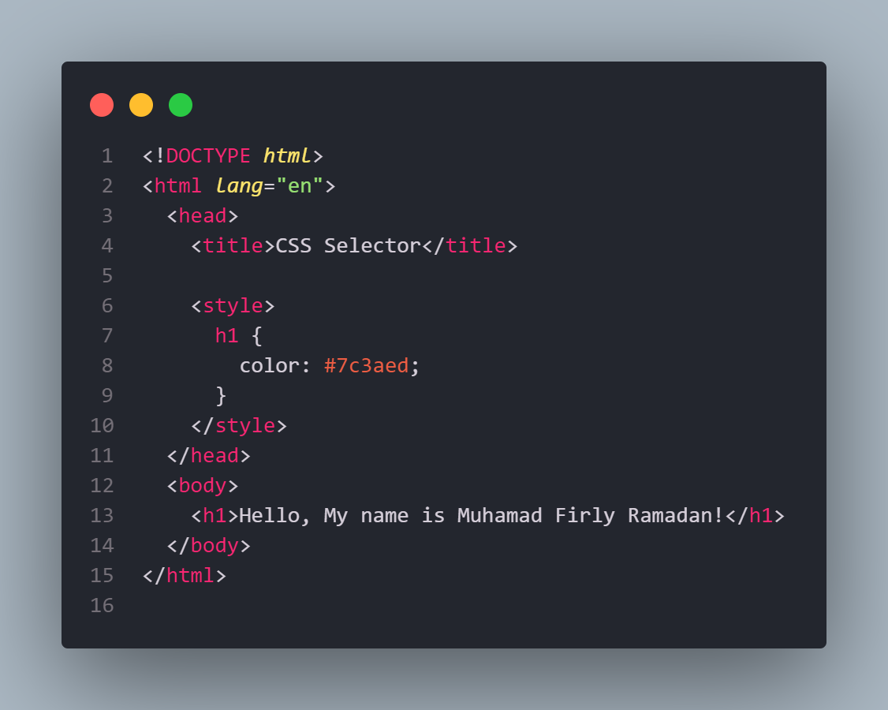
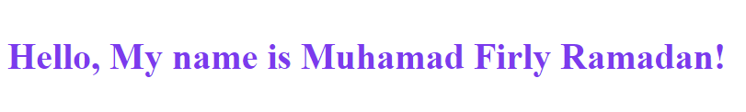
</ Type selector
Type selector digunakan untuk menyeleksi tag-tag secara lansung pada HTML element. Contoh:
Kode:
Hasil:
</>

Slide 8
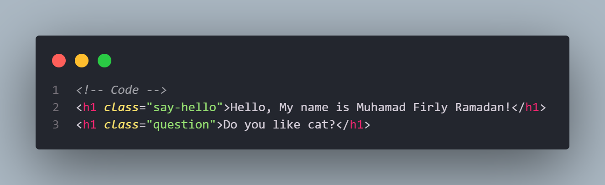
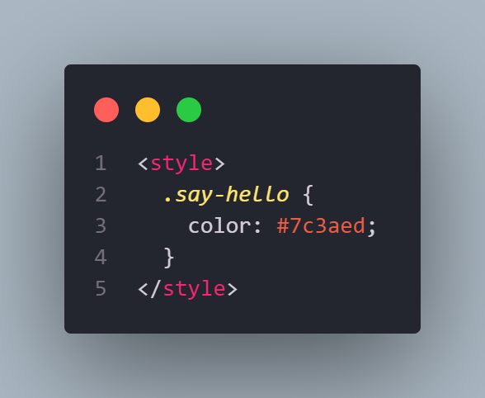
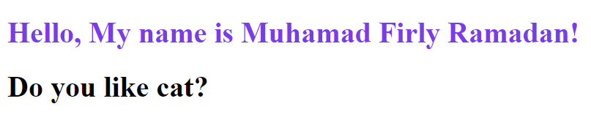
</ Class selector
Fungsinya masih sama seperti type selector, Namun class selector hanya akan menyeleksi element pada HTML yang memiliki class tertentu secara spesifik,
Selector ini menggunakan notasi dot untuk menandai sebuah class pada element.
Kode:
Hasil:
</>

Slide 9
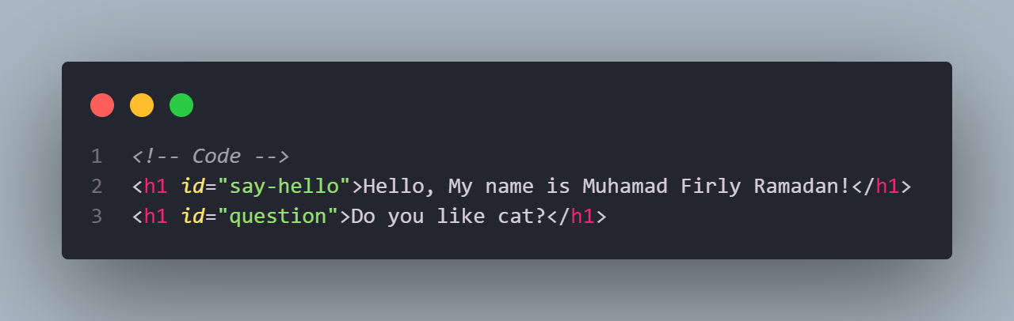
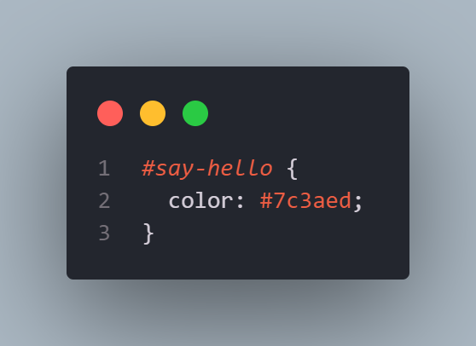
</ ID selector
ID Selector memiliki fungsi yang sama seperti class selector. Hanya saja id selector menggunakan hash notation (#)
Kode:
Hasil:
</>

Slide 10

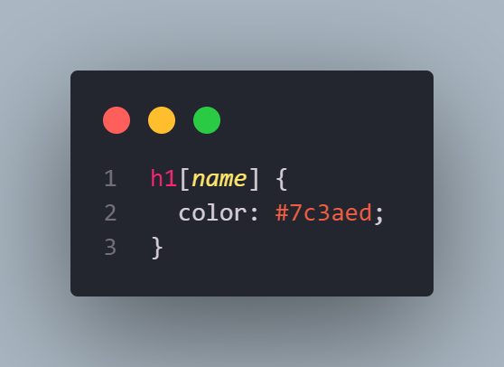
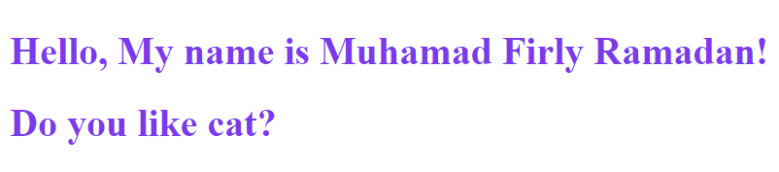
</ Attribute selector
Attribute Selector masih memiliki fungsi yang sama seperti selector sebelumnya. Hanya saja attribute selector menggunakan nama attribute pada HTML dan square brackets notation ([ ])
Kode:
Hasil:
</>

Slide 11
04
Properties and value
Pitch Deck
20xx
</>
} /> [

Slide 12

</ What’s properties?
Properti adalah bagian dari aturan css yang menentukan bagaimana element HTML harus dimuat atau di render oleh browser.
Contoh properti pada CSS: color, border, backround-color, font-family dan lain-lain.
</>

Slide 13

</ Then, What is value?
Value atau nilai juga merupakan bagian dari aturan css yang menentukan nilai spesifik untuk properti css tertentu.
Contoh: Value dari color adalah Red, Green, Blue, Violet dan lain-lain.
</>

Slide 14
Thanks!
Pitch Deck
20xx
</
} /> [
Do you have any questions?
muhamadfirlyramadan@gmail.com
links.alphadev.biz.id/ramadan
/>
@mframadann
Muhamad Firly Ramadan
Muhamad Firly Ramadan

